Slide 1
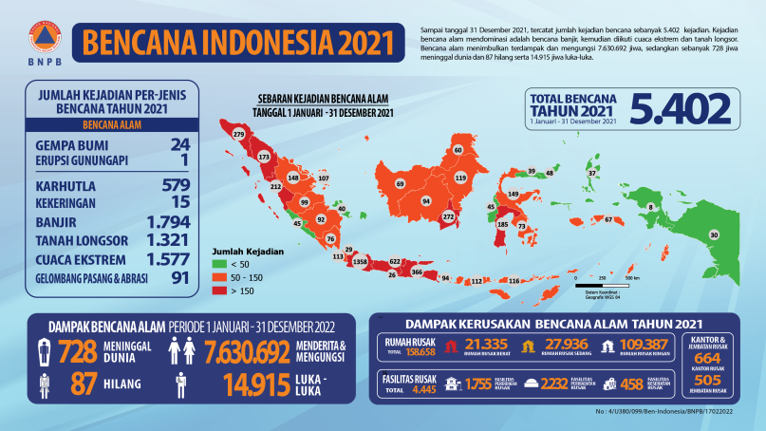
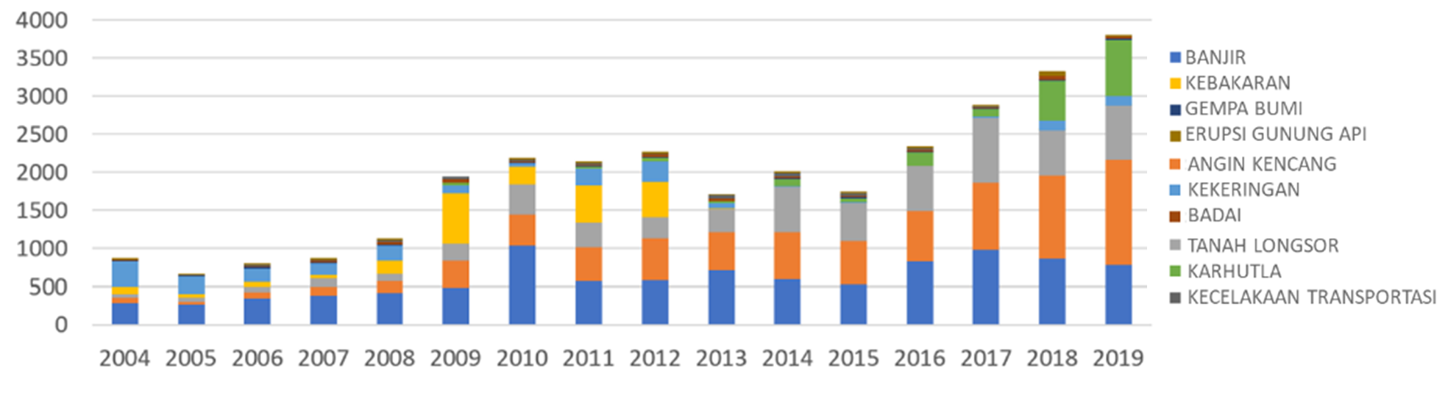
Trend Kejadian Bencana
Indonesia mengalami
3,000 – 4,500 kejadian
bencana tiap tahunnya
Semakin sering kejadiannya
Semakin parah dampaknya
Semakin luas wilayahnya
Semakin susah diprediksi
Semakin kompleks penanganannya

Slide 2
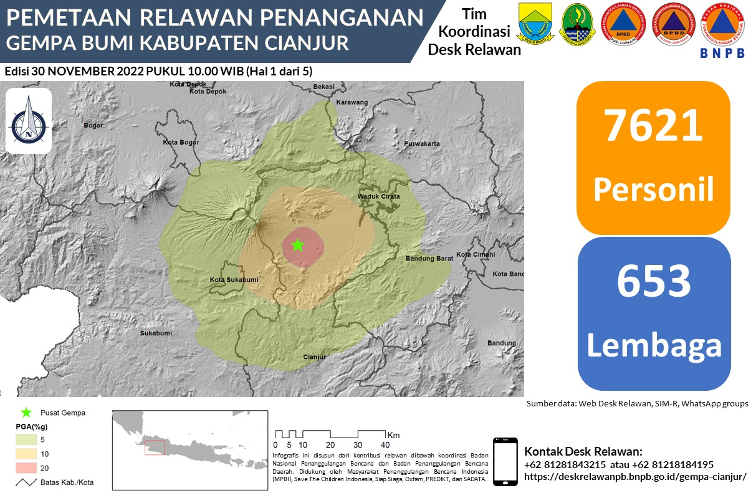

Slide 3
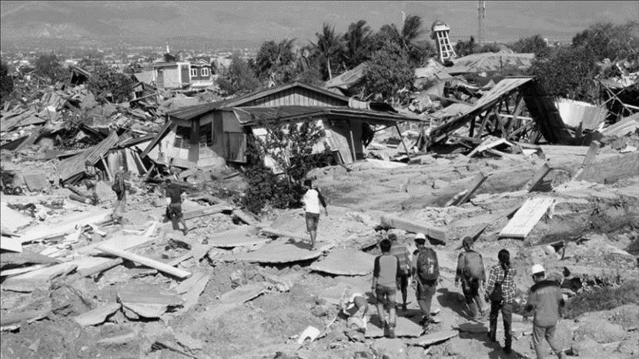
Asing
Lokal
Dompet Kemanusiaan
Pusat
Media
Lembaga
Usaha
Pemerintah
CSR
Daerah
Yayasan
Aktor Kemanusiaan
Partai
Politik
LSM
Nasional
Lembaga
PBB
Jejaring
Masyarakat
Akademisi
LSM
Asing
Komunitas

Slide 4
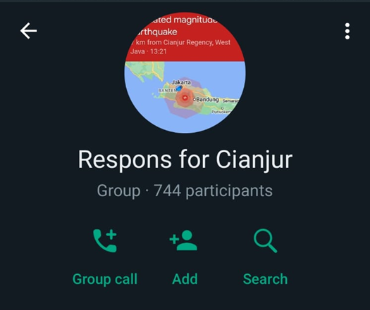

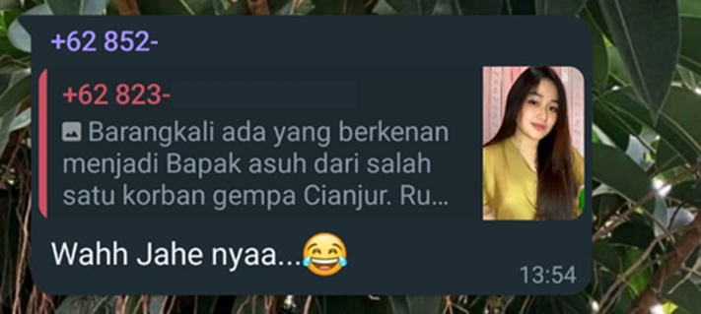
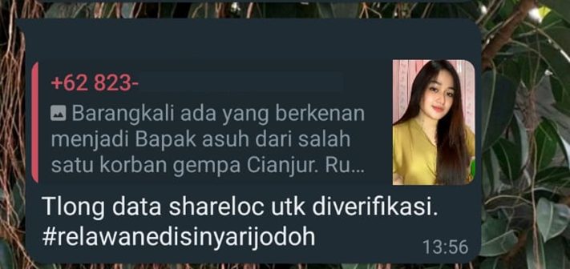

Slide 5
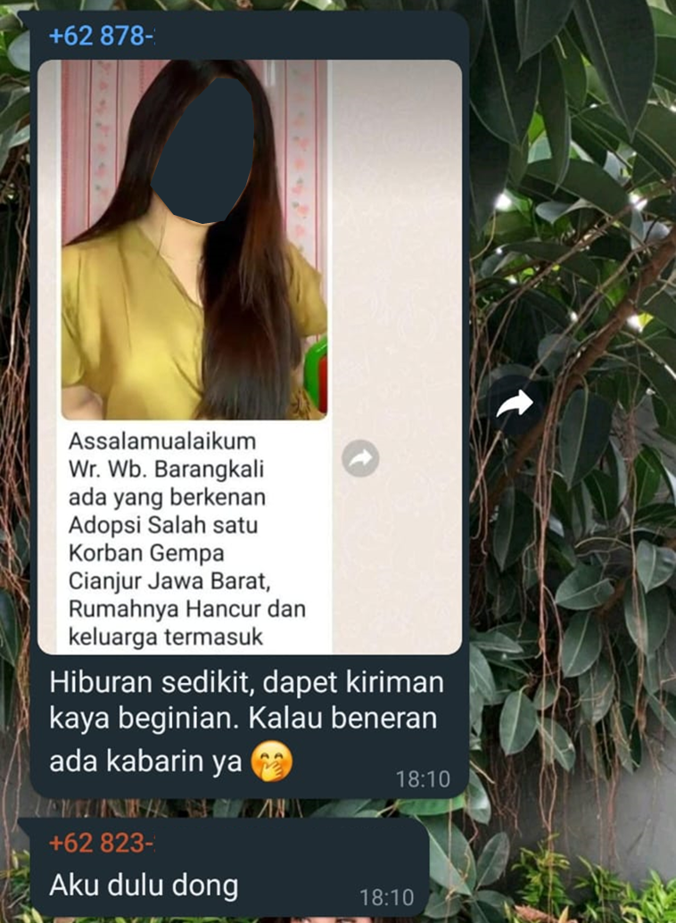


Respons Moderator:

Slide 6


Slide 7
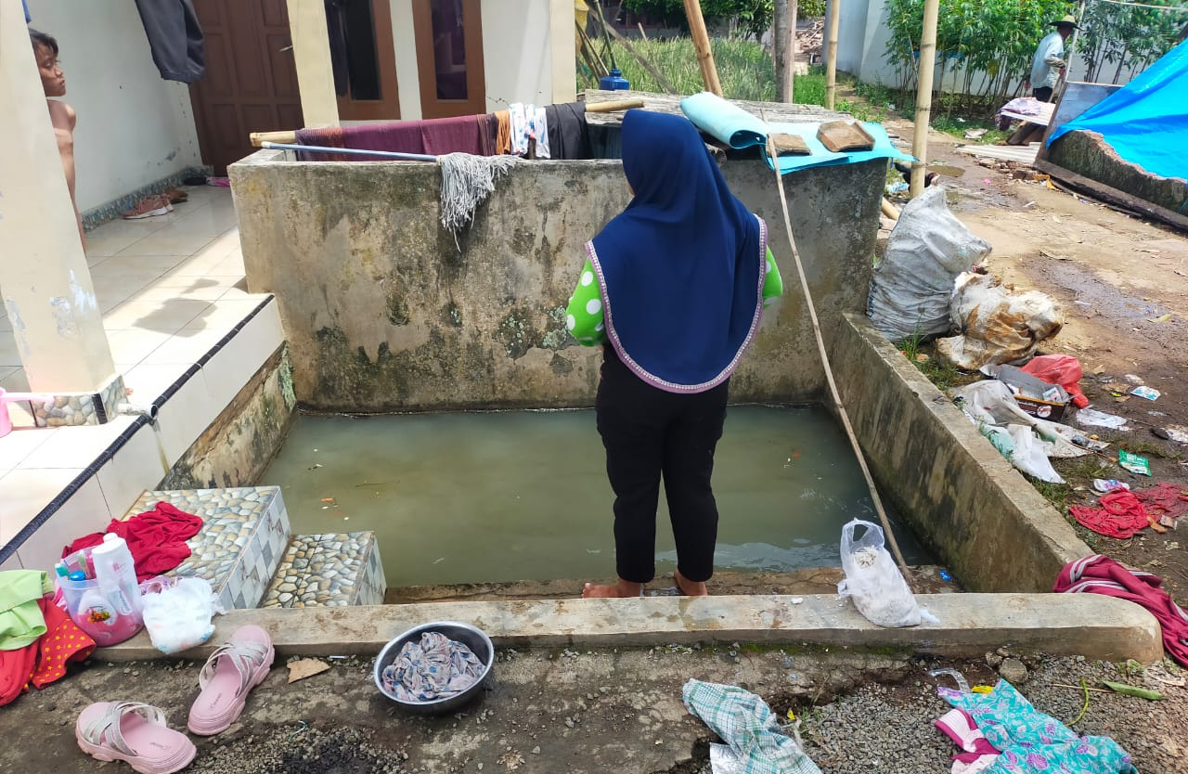
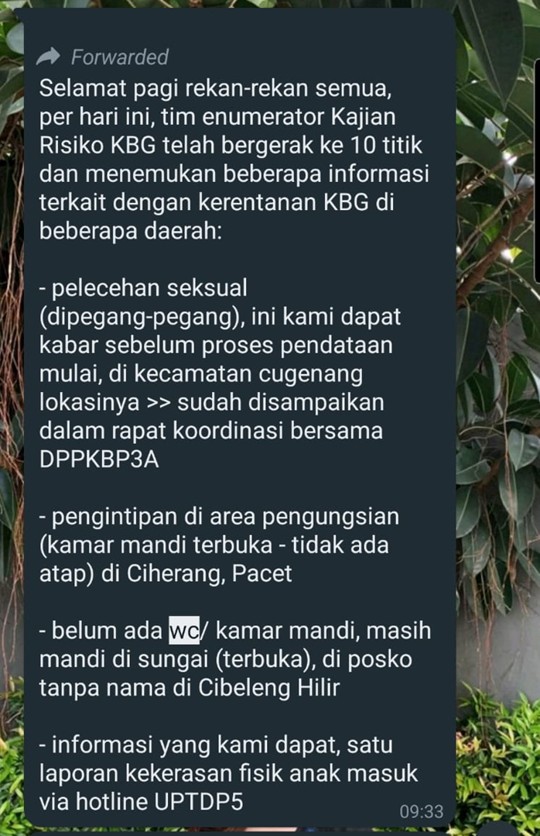
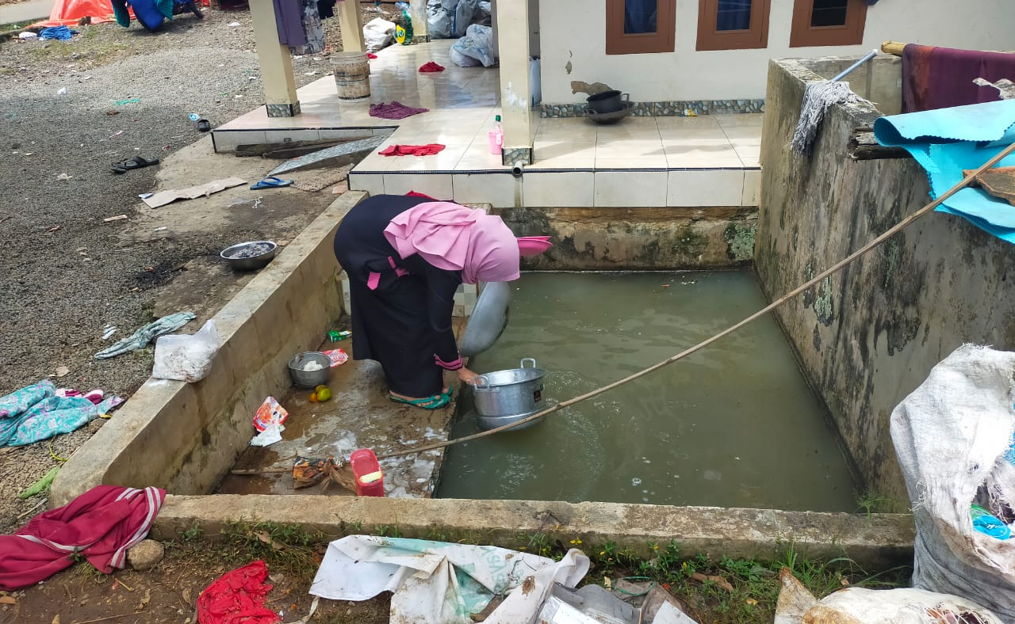

Slide 8
Perlindungan dari Eksploitasi dan Kekerasan Seksual dan Pelecehan Seksual semakin relevan dan semakin mendesak untuk diantisipasi di Indonesia yang memiliki ribuan kejadian bencana setiap tahunnya dan terus meningkatnya jumlah pekerja dan relawan di sektor kemanusiaan

